Slide 1


Slide 2
例 2阶方阵
投影变换
对应
例 2阶方阵
对应
以原点为中心逆时针
旋转ϕ 角的旋转变换

Slide 3
解析几何中，二次曲线的一般形式
ax² + bxy + cy² = 0
通过选择适当的的旋转变换
使得 mx' ² + ny' ² = 0 ．
定义：含有 n 个变量 x₁, x₂, …, x_{n} 的二次齐次函数
称为二次型．

Slide 4
令 a_{ij} = a_{ji}，则 2 a_{ij} x_{i} x_{j} = a_{ij} x_{i} x_{j} + a_{ji} x_{i} x_{j} ，于是

Slide 5
对称阵

Slide 6
对称阵的
二次型
二次型
的矩阵
对称阵 A 的秩也叫做二次型 f 的秩．
线性变换与矩阵之间存在着一一对应关系.

Slide 7
只含有平方项的二次型
称为二次型的标准形（或法式）．
如果标准形的系数k₁,k₂,…,k_{n}只在−1,0,1三个数中取值,即 f = y₁² + … + y_{p}² − y_{p+1}² − … − y_{r}²
则称为二次型的规范形．
例如
都为二次型；
为二次型的标准形.

Slide 8
二、二次型的表示方法
1．用和号表示
对二次型

Slide 9
2．用矩阵表示

Slide 11
三、二次型的矩阵及秩
在二次型的矩阵表示中，任给一个二次型，
就唯一地确定一个对称矩阵；反之，任给一个对
称矩阵，也可唯一地确定一个二次型．这样，二
次型与对称矩阵之间存在一一对应的关系．

Slide 12
例１
解

Slide 13
四、化二次型为标准形
对于二次型，我们讨论的主要问题是：寻求
可逆的线性变换，将二次型化为标准形．
设

Slide 14
证明
即 为对称矩阵.

Slide 15
说明

Slide 16
【推论】任给二次型 f (x) = x^{T}Ax （其中A = A^{T}） ，总存在可逆变换 x = C z ，使 f (Cz) 为规范形．

Slide 17
【推论】任给二次型 f (x) = x^{T}Ax （其中A = A^{T}） ，总存在
可逆变换 x = C z ，使 f (C z) 为规范形．
【证明】 f (P y) = λ₁ y₁² + λ₂ y₂² + … + λ_{n} y_{n}²
若R(A) = r，不妨设 λ₁, λ₂, …, λ_{r} 不等于零， λ_{r+1} = … = λ_{n} =0,
令
则 K 可逆，变换 y = Kz 把 f (P y) 化为
f (PKz) = (PKz)^{T} A (PKz) = z^{T}K^{T}P^{T}APKz = z^{T}K^{T}ΛKz
其中

Slide 18
用正交变换化二次型为标准形的具体步骤
继而化为规范形：6. 作变换 y = Kz，则得f的规范形

Slide 19
例2
解
1．写出对应的二次型矩阵，并求其特征值

Slide 20
从而得特征值
2．求特征向量
3．将特征向量正交化
得正交向量组

Slide 21
4．将正交向量组单位化，得正交矩阵

Slide 22
于是所求正交变换为
如果要把二次型f化成规范形，只需令
即得f的规范形

Slide 23
例3
解

Slide 28
8. 二次型的标准形是否唯一?
答 不唯一. 因为采用不同的方法(实质上是
采用不同的变换), 所化成的标准形, 可能是不同
的. 即使采用同一种方法, 由于变换的方法不同 ,
所得的标准形也可能不同.例如:用正交变换 x =
Py 化 f=x^{T}Ax 为 f = Σ λ_{i}y_{i}², 其平方项的系数 λ₁ ,
λ₂ , … , λ_{n} , 除了排列次序以外是唯一确定的.它
们都是二次型 f 的矩阵 A 的特征值.

Slide 29
如果用可逆线性变换 x = Cy 化 f = x^{T}Ax 为 f = Σ
k_{i}y_{i}² , 其平方项系数不唯一,随 C 而变化,且可以不
是 A 的特征值.

Slide 30
五、小结
1. 实二次型的化简问题，在理论和实际中
经常遇到，通过在二次型和对称矩阵之间建立一
一对应的关系，将二次型的化简转化为将对称矩
阵化为对角矩阵，而这是已经解决了的问题，请
同学们注意这种研究问题的思想方法．
2. 实二次型的化简，并不局限于使用正交
矩阵，根据二次型本身的特点，可以找到某种运
算更快的可逆变换．下一节，我们将介绍另一种
方法——拉格朗日配方法．

Slide 31
思考题
求一正交变换，将二次型
化为标准型，并指出 表示何种二次
曲面.

Slide 32
思考题解答

Slide 35
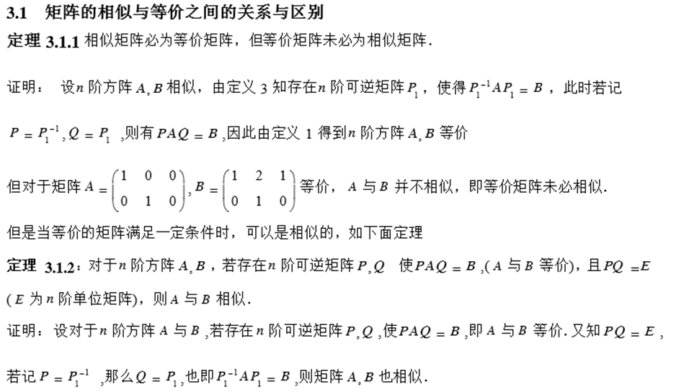

Slide 36
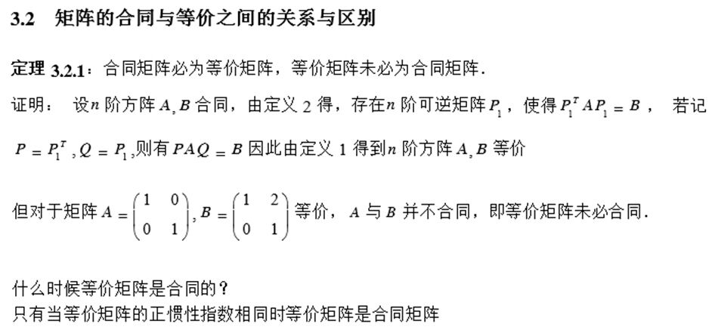

Slide 37
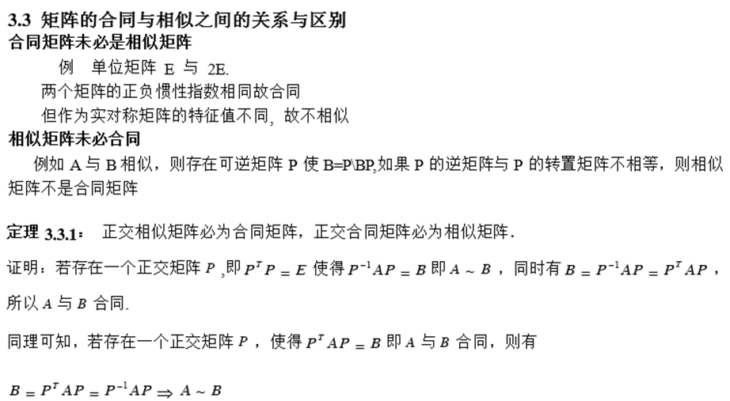

Slide 38
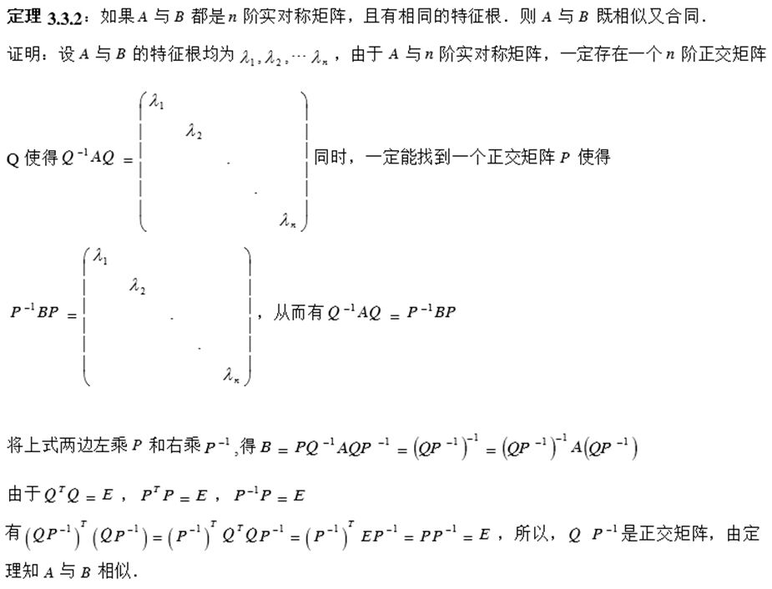

Slide 39
